Slide 1
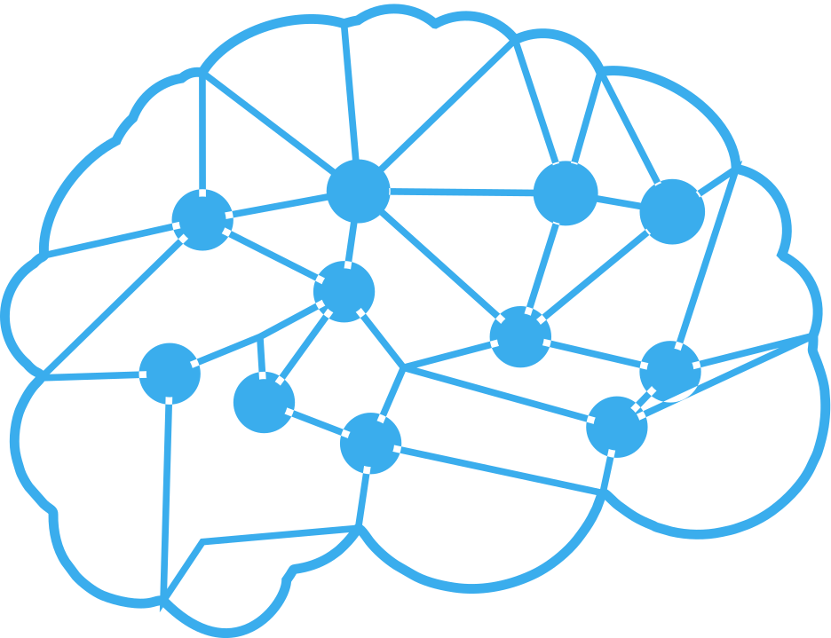

ĐỒ ÁN MÔN HỌC:
NHẬP MÔN THỊ GIÁC MÁY TÍNH
Giảng viên: Mai Anh Dũng
Sinh viên:
Lê Văn Quân - 21522491
Phạm Trần Xuân Khôi - 21521014
1

Slide 2
NỘI DUNG BÁO CÁO
01
GIỚI THIỆU BÀI TOÁN
02
PHƯƠNG PHÁP
03
THỰC NGHIỆM
04
DEMO
2

Slide 3

I.Giới thiệu bài toán
Bài toán: đếm số lượng nam nữ có trong một bức hình
Input:
Một hình ảnh một nhóm người có thấy được mặt
Output:
Số lương nam trong hình
Số lượng nữ trong hình
3

Slide 4
I.Giới thiệu bài toán
Mục đích:
Tự động hóa quá trình phân loại giới tính từ hình ảnh, giúp giảm bớt công việc thủ công và tăng hiệu quả.
Việc phân loại giới tính có thể hỗ trợ nhiều lĩnh vực khác nhau:
Trong giáo dục, nó có thể giúp theo dõi sự cân đối giới tính trong một lớp học hoặc trường học. Trong nghiên cứu xã hội, nó có thể giúp phân tích xu hướng và mô hình giới tính. Trong quảng cáo và tiếp thị, nó có thể giúp tùy chỉnh nội dung dựa trên đối tượng mục tiêu.
4

Slide 5
II. Phương pháp
Phương pháp sử dụng:
Haar Cascade để detect khuôn mặt
Phân loại giới tính bằng hai cách:
Sử dụng CNN (Khôi)
Sử dụng SVM (Quân)
5

Slide 6
II. Phương pháp
Haar Cascade:
Haar Cascade là một thuật toán được tạo ra dựa trên những tính năng đó để phát hiện đối tượng (có thể là khuôn mặt, mắt, tay, đồ vật,…) được đề xuất vào năm 2001 bởi Paul Viola và Michael Jones.
Haar Cascade về cơ bản là sử dụng các đặc trưng loại Haar và sau đó sử dụng thật nhiều đặc trưng đó qua nhiều lượt (cascade) để tạo thành một cỗ máy nhận diện hoàn chỉnh.
Trong bài toán này, việc phát hiện khuôn mặt là một bước quan trọng. Haar Cascade là một phương pháp phát hiện khuôn mặt hiệu quả và nhanh chóng, giúp tăng tốc độ và độ chính xác của bài toán.
Link: https://docs.opencv.org/4.x/db/d28/tutorial_cascade_classifier.html
6

Slide 7
II. Phương pháp
Mô hình CNN:
CNN được viết tắt của Convolutional Neural Network hay còn được gọi là CNNs mang nơ-ron tích chập, là một trong những mô hình Deep Learning cực kỳ tiên tiến, bởi chúng cho phép xây dựng những hệ thống có độ chính xác cao. Nhờ khả năng đó, CNNs có rất nhiều ứng dụng, đặc biệt là những bài toán cần nhận dạng vật thể (object) trong ảnh.
Sử dụng lại mạng CNN custom của SkillCate.
Đầu vào là ảnh 100x100x1.
4 lớp Convolution với hàm kích hoạt ‘relu’, Dropout(0.1) kèm MaxPooling với pool_size=(2,2). 1 lớp Flatten để chuyển các đặc trưng trích xuất được thành vector 1D. 1 lớp Fully Connected với 128 đơn vị và hàm kích hoạt ‘relu‘. 1 lớp Sigmoid (output).
Optimizer là ‘adam’.
Hàm loss là ‘sparse_categorical_crossentropy’.
Call back: ModelCheckpoint sử dụng ‘loss’
Epochs: 30 lần.
batch_size = 16.
Link: https://skillcate.com/
7

Slide 8
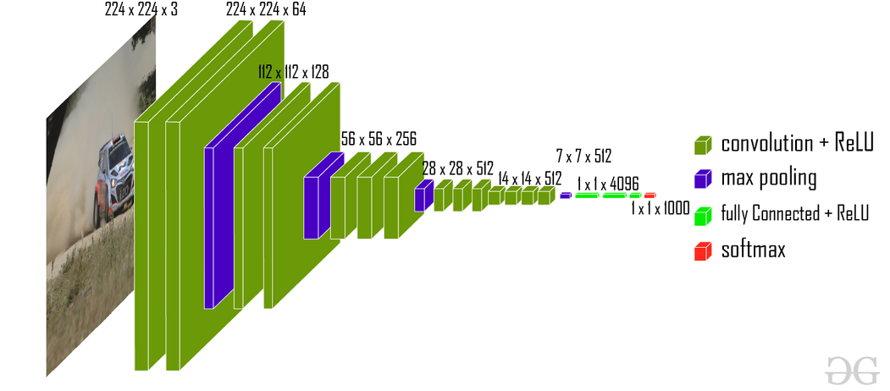
II. Phương pháp
VGG16
Phát triển bởi nhóm nghiên cứu Visual Geometry Group (VGG) tại Đại học Oxford.
VGG16 là mô hình CNN gồm 16 lớp (bao gồm 13 lớp convolutional và 3 lớp fully connected). Sử dụng các lớp convolutional nhỏ (3x3) và các lớp Max Pooling để giảm kích thước không gian của hình ảnh và sau đó là các lớp fully connected để phân loại hình ảnh.
VGG16 được pretrained trên ImageNet với hơn một triệu hình ảnh và 1000 lớp
=> có thể trích xuất đặc trưng phong phú và đa dạng từ hình ảnh khuôn mặt.
https://arxiv.org/abs/1409.1556
8

Slide 9
II. Phương pháp
SVM ( Support Vector Machines )
Phương pháp học máy được sử dụng rộng rãi trong các bài toán phân loại và hồi quy.
Hoạt động bằng cách tìm ra một siêu phẳng trong không gian đa chiều sao cho khoảng cách từ siêu phẳng này đến các điểm dữ liệu gần nhất trên mỗi lớp là lớn nhất.
SVM đã được chứng minh là một trong những thuật toán phân loại tốt nhất trong nhiều bài toán thực tế.
https://ieeexplore.ieee.org/document/708428
9

Slide 10
III. Thực nghiệm
Dataset: FaceData
Bao gồm 9780 hình ảnh đã crop khuôn mặt.
Được gán nhãn về tuổi và giới tính, chủng tộc cho các bài toán phân loại và hồi quy
5407 ảnh gán nhãn 0 : Male
4302 ảnh gán nhãn 1: Female
=> Số lượng mẫu dành cho nữ nhiều hơn nam một chút. Tuy nhiên, tập dữ liệu không có tính mất cân bằng cao.
=> Chia tỉ lệ 70/15/15 cho tập train/val/test
https://www.kaggle.com/datasets/yapwh1208/face-data/data
10

Slide 11
III. Thực nghiệm
Độ đo đánh giá: Accuracy
Số lượng dự đoán đúng
Accuracy =
Tổng số lượng dự đoán
11

Slide 12
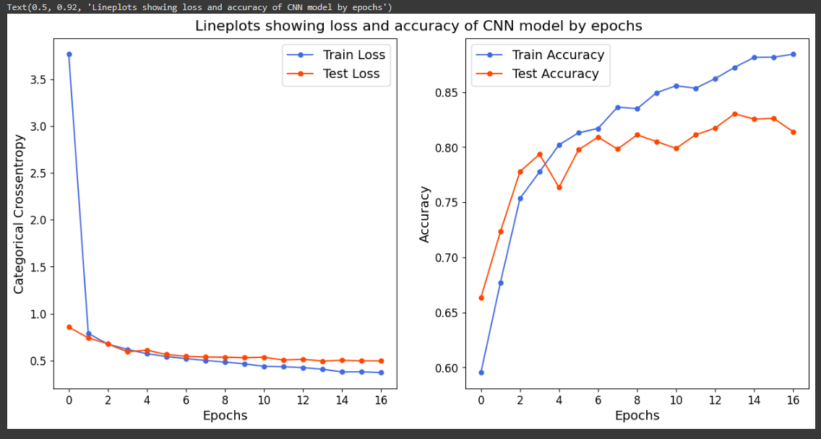
III. Thực nghiệm
Phương pháp với CNN
Call back:
ModelCheckpoint sử dụng ‘val_loss’
EarlyStopping: sau 3 lần ‘val_loss’ không được cải thiện
=> Kết thúc tại vòng lặp thứ 17
12

Slide 13
III. Thực nghiệm
Phương pháp với SVM
Resize ảnh về kích thước 224x224 để khớp với input của VGG16
Sử dụng VGG16 pretrained trên ImageNet để trích xuất đặc trưng
Làm phẳng các đặc trưng đó
Khởi tạo mô hình phân loại SVM với kernel=linear và C=1 và tiến hành train
13

Slide 14
III. Thực nghiệm
Kết quả:
Accuracy
Mô hình CNN:
0.8275
Mô hình SVM:
0.8358
14

Slide 15
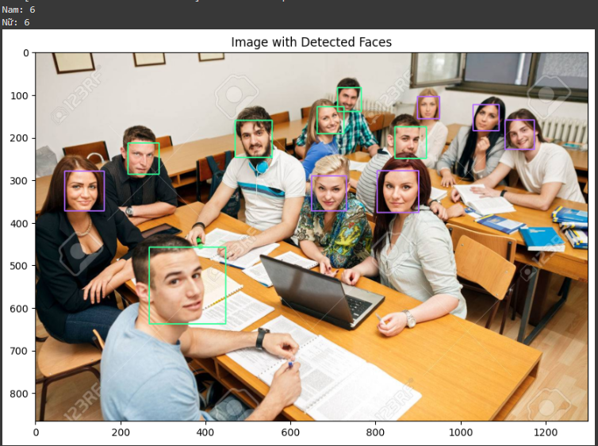
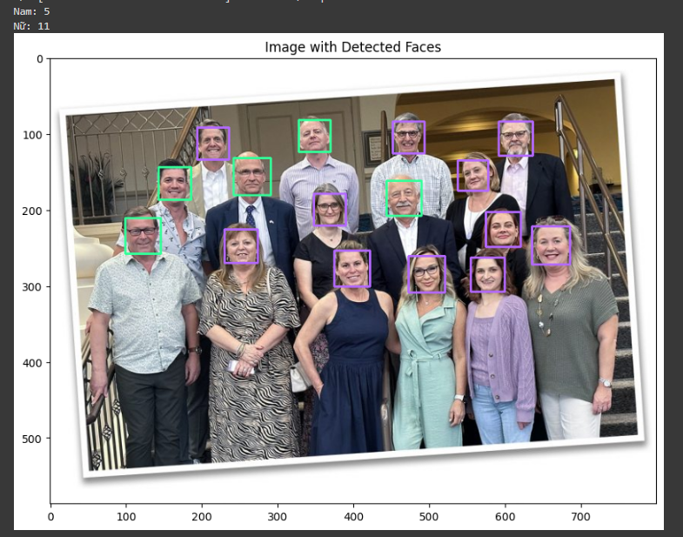
III. Thực nghiệm
Phương pháp với SVM
15

Slide 16
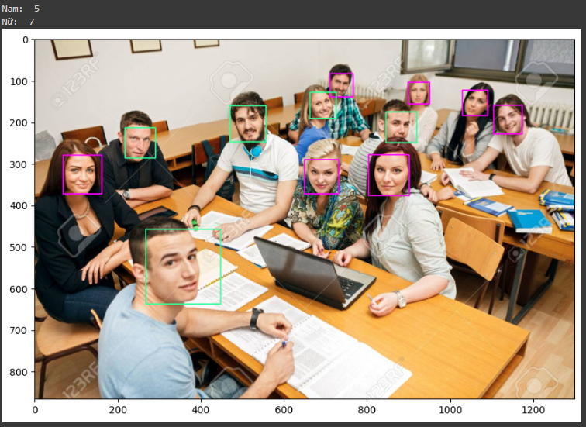
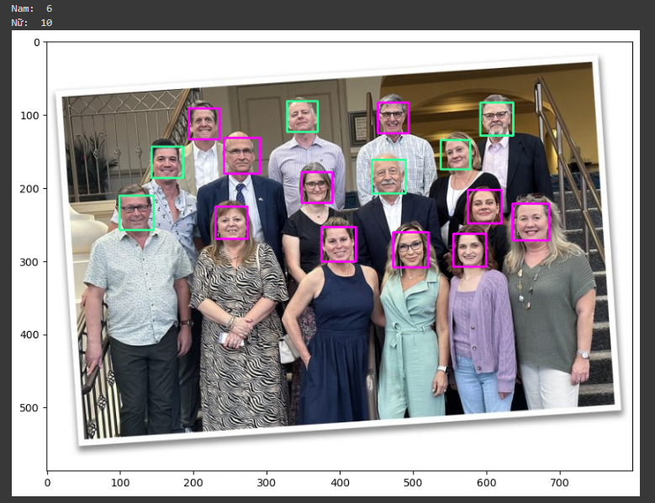
III. Thực nghiệm
Phương pháp với CNN
16

Slide 17
IV. DEMO
17

Slide 18
Thank you!
18

